Slide 1
Опыт использования дистанционных образовательных технологий в работе с родителями
Старший воспитатель
МБДОУ детский сад №3 «Фонарик»
Ярусова Анастасия Алексеевна, IКК

Slide 2
Опыт использования дистанционных образовательных технологий в работе с родителями
Цифровая грамотность – готовность и способность личности применять цифровые технологии уверенно, эффективно, критично и безопасно во всех сферах жизнедеятельности
Задачи:
Внутренняя мотивация (повышение педагогической компетенции)
ИКТ грамотность родителей
Практическое взаимодействие и ежедневная обратная связь

Slide 3
Опыт использования дистанционных образовательных технологий в работе с родителями
Технические сложности – отсутствие установленных приложений в телефоне, компьютере. Отсутствие понимания об алгоритме действий. Слабый сигнал интернета/отсутствие интернета. Отсутствие веб-камер в стационарных компьютерах старого образца.
Преодоление – разработка визуальной поддержки семье (карточки с последовательными шагами и подсказками) в каждой проблемной ситуации.

Slide 4
Опыт использования дистанционных образовательных технологий в работе с родителями
Причины отсутствия желания общаться дистанционно:
сложные наукообразные формулировки, которые использует педагог при формулировании инструкций, обращений;
отсутствие выбора в определении содержания и условий дистанционного общения;
нехватка свободного времени.

Slide 5

Опыт использования дистанционных образовательных технологий в работе с родителями
Viber – одно из самых популярных приложений для общения в России.
Предложения программы:
Возможность размещения текстовых сообщений для размещения различных консультаций для родителей.
Возможность размещения высококачественных изображений, памяток, буклетов и другой стендовой информации для более наглядного преподнесения.
Видеозвонки для групповых/подгрупповых родительских собраний.
Создание опроса как способ сбора обратной связи.

Slide 6
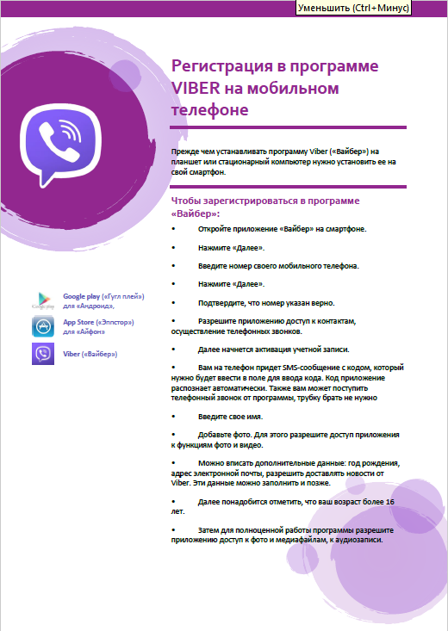
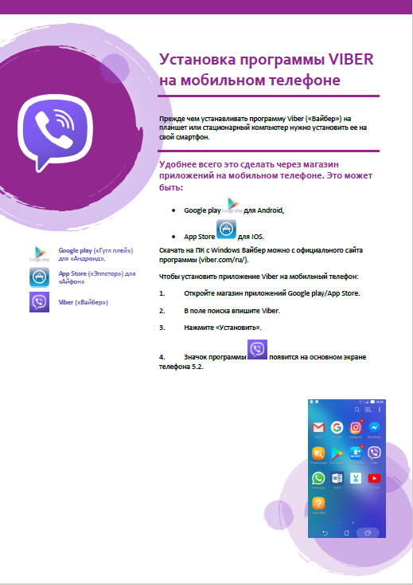
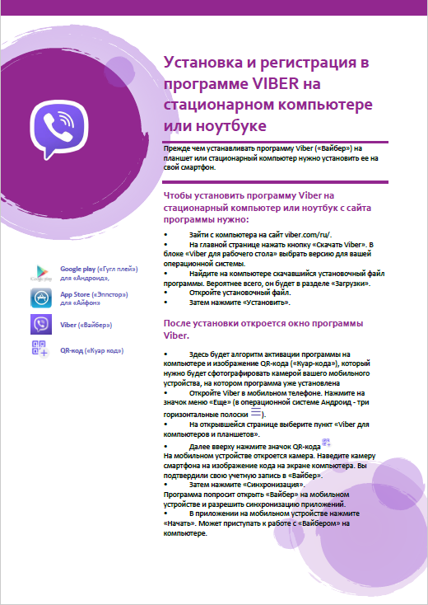
Опыт использования дистанционных образовательных технологий в работе с родителями
Карточки с последовательными шагами и подсказками

Slide 7
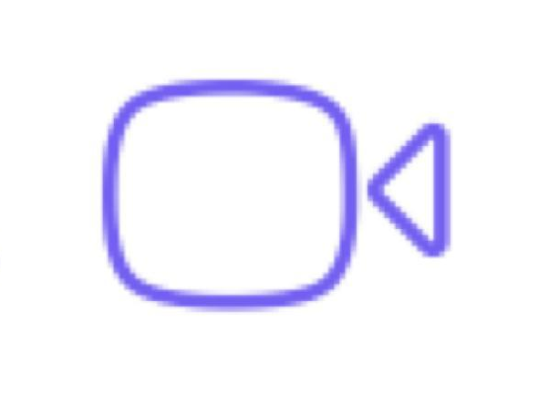
Опыт использования дистанционных образовательных технологий в работе с родителями
Групповые видеозвонки вы можете начать в любом групповом чате, где не более 20 участников. Просто нажмите на кнопку
видезвонка в верхней части экрана или добавьте новых участников в текущий видеозвонок.
В групповых видеозвонках мы уделяем основное внимание говорящему. Видео говорящего отображается для всех остальных участников, но вы так же можете закрепить на экране видео любого другого собеседника.

Slide 8
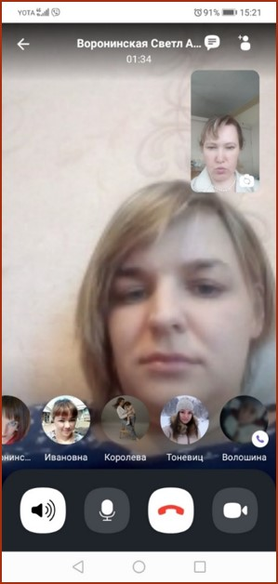
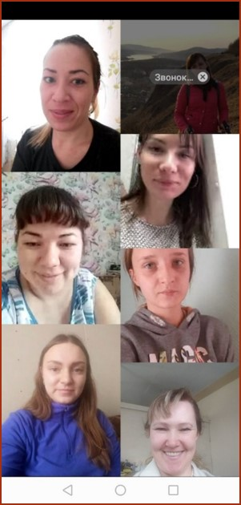
Опыт использования дистанционных образовательных технологий в работе с родителями
Во время звонка вы можете отключать ваше видео и микрофон и будете видеть, кто из других участников делал так же.

Slide 9

Опыт использования дистанционных образовательных технологий в работе с родителями
Опрос. Один из способов собрать обратную связь от собеседников в чате – спросить об этом. Но тогда переписка может сильно растянуться. VIBER предоставляет удобную функцию для создания опросов.
Как это сделать?
Под окном ввода сообщений в чате нажмите на значок «Создание
опроса», введите вопрос, который хотите задать, и варианты ответов. Чтобы добавить опрос в чат, нажмите «СОЗДАТЬ»

Slide 10
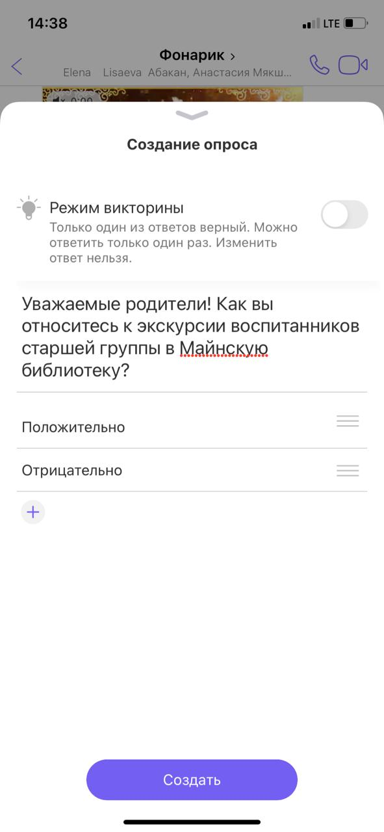
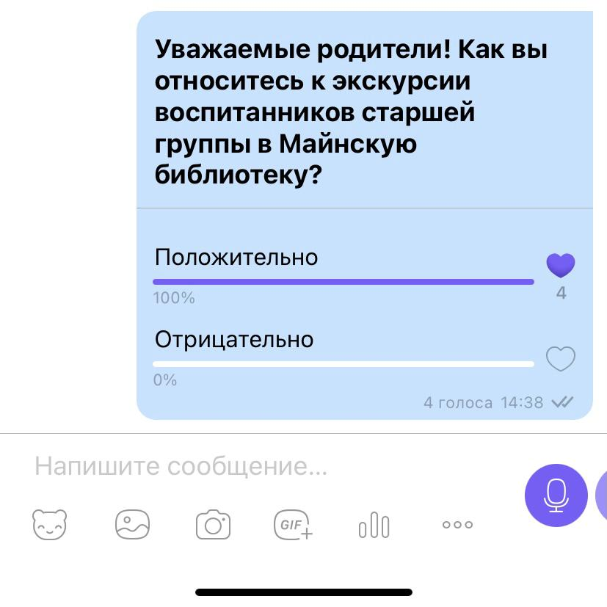
Опыт использования дистанционных образовательных технологий в работе с родителями

Slide 11
Опыт использования дистанционных образовательных технологий в работе с родителями
СПАСИБО ЗА ВНИМАНИЕ!

